Slide 1

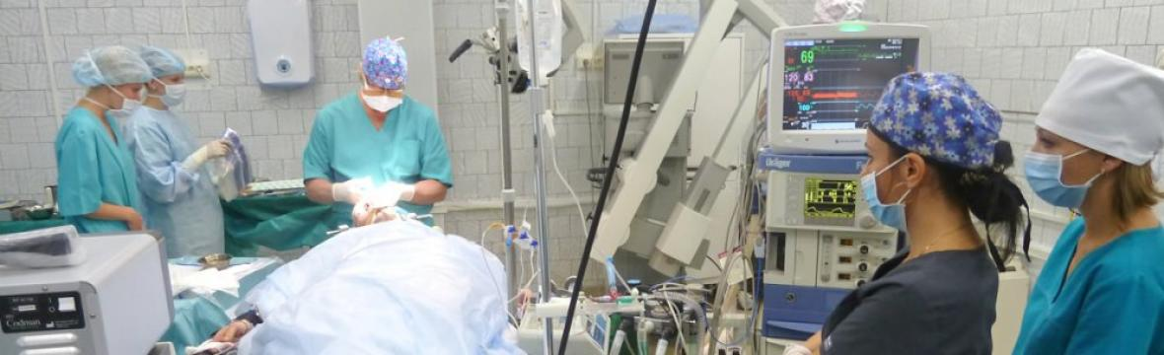
ГБУЗ РК
«Республиканская больница
им. В.А. Баранова»

Slide 2
Структура ГБУЗ РК «Республиканская больница им. В.А. Баранова»
16 клинических отделений (748 коек - 23 профиля коек)
2 отделения анестезиологии и реанимации (21 койка)
ПРИТ – 9 коек
БИТ – 12 коек
15 параклинических отделений
12 диагностических отделений
Прионежский филиал
Поликлиника

Slide 3
Структурные подразделения ГБУЗ РК «Республиканская больница им. В.А. Баранова»
Хирургические отделения
Терапевтические отделения
Отделение анестезиологии-реанимации № 1
Офтальмологическое отделение
Отоларингологическое отделение с койками челюстно-лицевой хирургии
Операционный блок
Кардиохирургическое отделение
Травматологическое отделение с ожоговыми койками
Отделение трансфузиологии
Гинекологическое отделение
Урологическое отделение
Нейрохирургическое отделение
Отделение гемодиализа
Отделение анестезиологии-реанимации № 2
Хирургическое отделение с торакальными и проктологическими койками
Гематологическое отделение
Эндокринологическое отделение
Физиотерапевтическое отделение
Нефрологическое отделение с гастроэнтерологическими койками
Неврологическое отделение ОНМК (РСЦ)
Неврологическое отделение
Пульмонологическое отделение с аллергологическими койками
Кардиологическое отделение (РСЦ)
Ревматологическое отделение
- Единственные отделения в РК

Slide 4
Структурные подразделения ГБУЗ РК «Республиканская больница им. В.А. Баранова»
Диагностические службы
Медицинские центры
Отделение рентгенхирургических методов диагностики и лечения
Эндоскопическое отделение
Рентгенорадиологическое отделение
Отделение ультразвуковой и функциональной диагностики
Отделение радионуклидной диагностики
Рентгеновское отделение
Отделение нейрофункциональной диагностики
Клиническая лаборатория
Патолого-анатомическое отделение
Региональный сосудистый центр
Центр платных медицинских услуг
Республиканский центр профпатологии
Республиканский эндокринологический центр «Диабет»
Респираторный центр
Республиканский эпилептологический центр
Медико-генетическая консультация
- Единственные отделения в РК

Slide 5

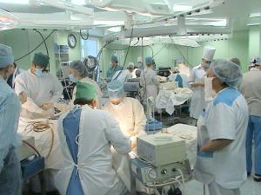
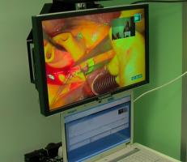
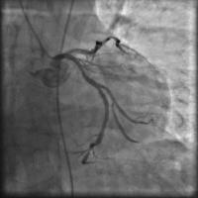
Региональный сосудистый центр
ГБУЗ РК «Республиканская больница
им. В.А. Баранова»

Slide 6
Профили стационаров дневного пребывания и дневных стационаров при АПУ в системе ОМС в 2018 году
Стационары дневного пребывания
Дневные стационары
при АПУ
Гематологический
Кардиологический
Неврологический
Ревматологический
Гастроэнтерологический
Нефрологический
Гемодиализ
Отоларингологический
Челюстно-лицевая хирургия
Офтальмологический
Пульмонологический
Урологический
Эндокринологический
Пульмонологический
Аллергологический
Эндокринологический

Slide 7
Профили специализированной медицинской помощи в амбулаторных условиях
Терапия
Гематология
Кардиология
Неврология
Нефрология
Ревматология
Эндокринология
Гастроэнтерология
Аллергология
Сурдолог
Гинекология
Нейрохирургия
Отоларингология
Сурдопедагог
Офтальмология
Урология
Торакальная хирургия
Травматология
Челюстно-лицевая хирургия
Хирургия
Сердечно-сосудистая хирургия
Гематология детская
Профпатология
Кардиолог аритмология
Медицинская генетика
Врач-глаукоматолог
Респираторный центр
Эпилептологический центр
Психотерапия
- Единственные приемы в РК

Slide 8
Структура Прионежского филиала ГБУЗ РК «Республиканская больница им. В.А. Баранова»
поликлиника в г. Петрозаводске;
12 врачебных амбулаторий;
4 ФАПа;
1 передвижной ФАП;
3 пункта скорой медицинской помощи

Slide 9
Медицинская помощь в условиях приемных отделений (ПО)
Профили медицинской помощи в неотложной форме в условиях ПО
Офтальмология
Хирургия
Нейрохирургия
Кардиология при ОКС
Нефрология диализ
Челюстно-лицевая хирургия
Эндокринология
Гематология
Урология
Неврология при ОНМК
Торакальная хирургия
Наиболее востребованные профили

Slide 10
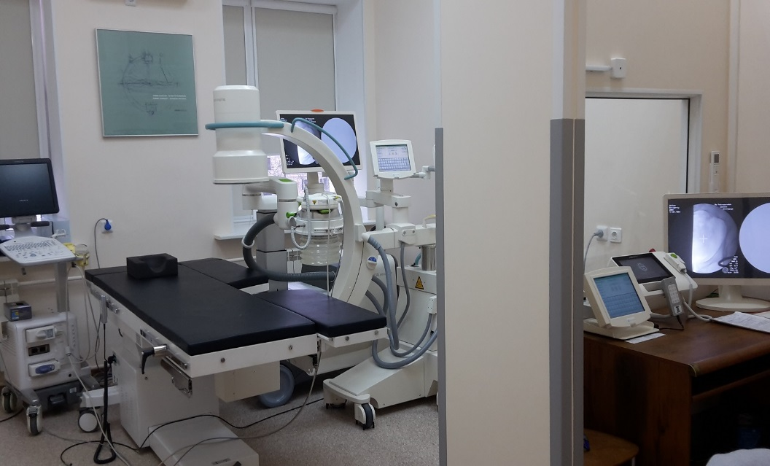
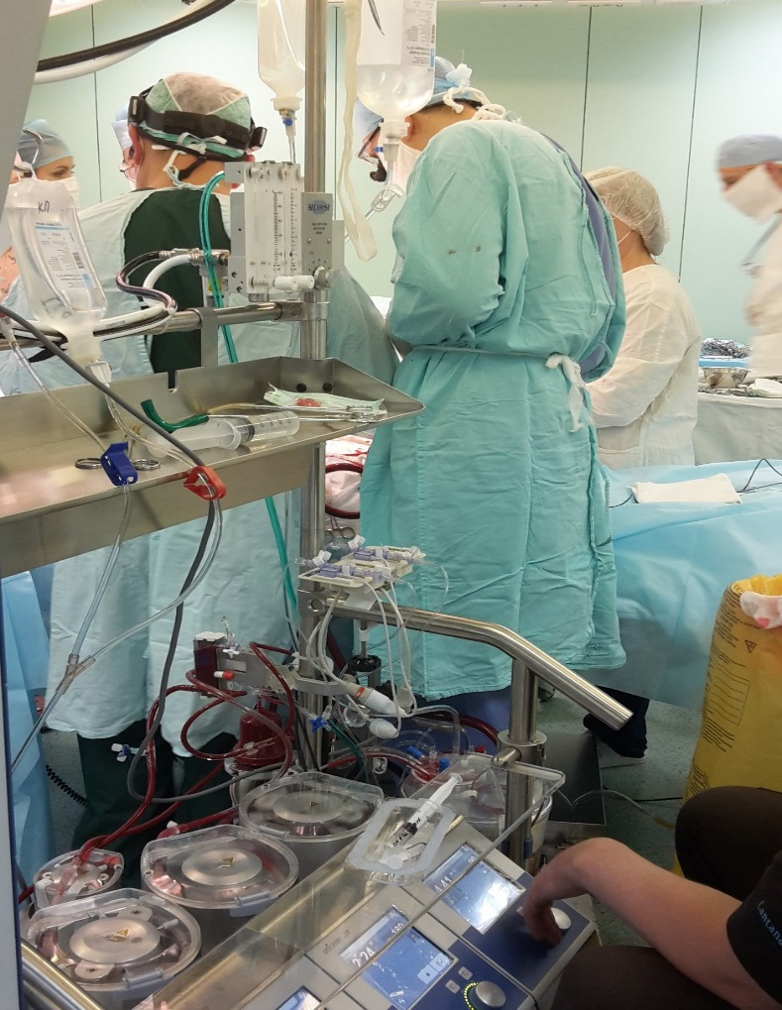
Современное высокотехнологичное оборудование

Slide 11
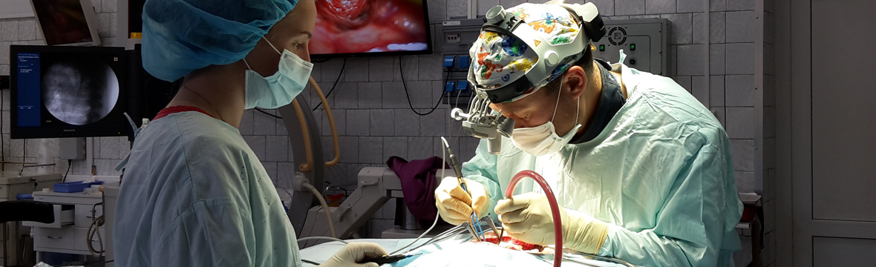
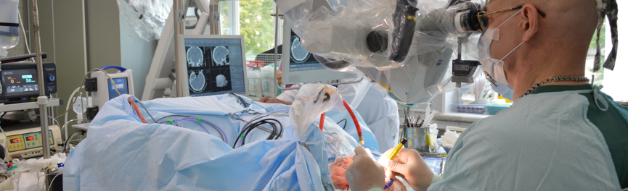
Современное высокотехнологичное оборудование

Slide 12
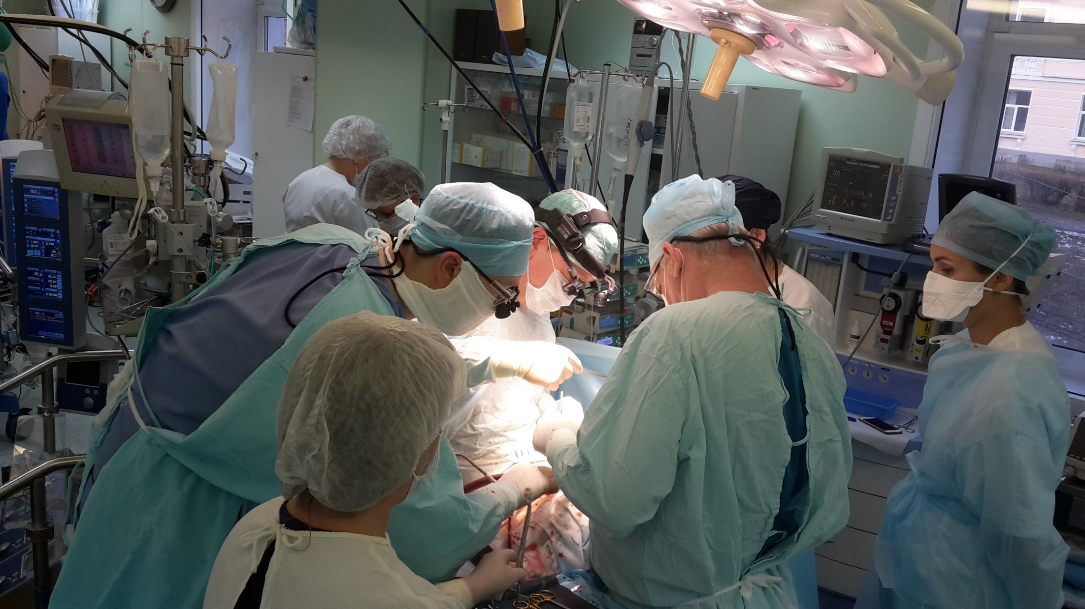
Современные операционные

Slide 13
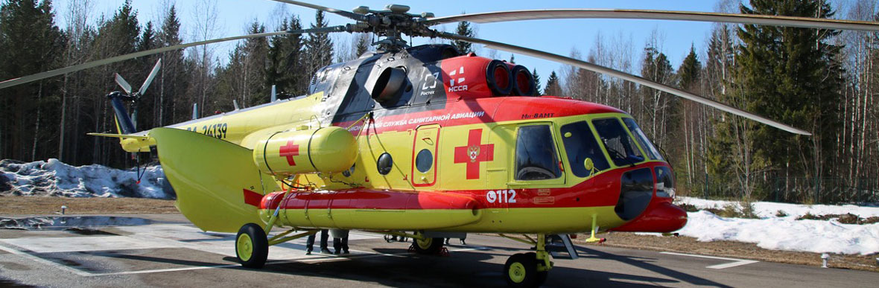
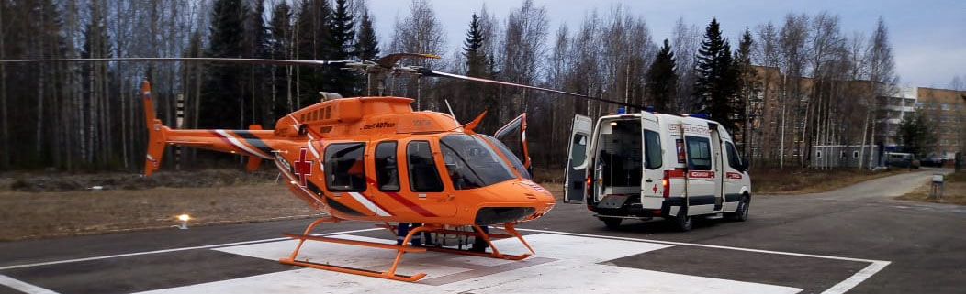
Санитарная авиация Республики Карелия

Slide 14
Оплата труда
104600 руб. – целевое значение заработной платы врачей
52300 руб. – целевое значение заработной платы специалиста со средним медицинским образованием
Должностной оклад | Стимулирующие выплаты | Компенсационные выплаты
На основании Примерного положения по оплате труда работников государственных бюджетных и автономных учреждений здравоохранения, подведомственных Министерству здравоохранения Республики Карелия | За наличие квалификационной категории от10% до 30% За работу в ночное время от 25% до 50% Стимулирующая выплата за качество выполняемых работ ежемесячно – 20% За наличие почетного звания, ученой степени – 10% За интенсивность и высокие результаты работы | За работу в районах Крайнего Севера и приравненных к ним местностях – 50% Районный коэффициент – 15% За работу во вредных условиях труда от 4% до 60% За работу в условиях, отклоняющихся от нормальных

Slide 15
Меры социальной поддержки
В учреждении предусмотрены меры социальной поддержки медицинских работников:
Выплата дополнительной ежемесячной стипендии студентам – «целевикам», врачам ординаторам, заключившим договоры о целевом обучении в образовательных учреждениях по программах высшего и среднего профессионального образования.
Выплаты в рамках программы «Развитие здравоохранения» (Земский доктор/земский фельдшер)
Предоставление служебного жилья (п. Кварцитный).
Компенсация расходов по найму жилого помещения.
Компенсация расходов на коммунальные расходы сотрудникам, проживающим и осуществляющим трудовую деятельность в сельской местности.

Slide 16
Вакансии
Прионежский филиал
Врач терапевт участковый с. Деревянное, п. Шуя
Врач общей практики (семейный врач) п. Ладва,
п. Кварцитный
Врач скорой медицинской помощи п. Ладва
Врач акушер-гинеколог поликлиника
Врач-невролог
Акушерка п. Ладва
Заведующий ФАП п. Пай – фельдшер (акушерка)
Фельдшер п. Мелиоративный, с. Шелтозеро,
п. Кварцитный
Медицинская сестра участковая п. Новая Вилга, с.Заозерье, п. Ладва

Slide 17
Вакансии
Отделения Стационара
Врач-анестезиолог-реаниматолог
Медицинская сестра палатная (постовая)
Медицинская сестра – анестезист
Медицинская сестра процедурной
Операционная медицинская сестра
Рентгенолаборант

Slide 18
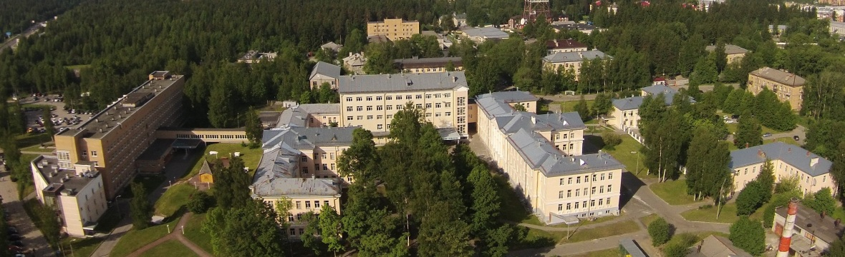
Контакты
Главный врач
Карапетян Тамази Дарчович
E-mail:rb@zdrav10.ru
Начальник отдела кадров
Казак Анна Евгеньевна
8(8142)76-42-80; 89004588730
E-mail:kadr@medicine.Karelia.ru
https://hospital.karelia.ru
Добро пожаловать!

